Slide 1

VY_32_INOVACE_FOTF11060ŠVA
Výukový materiál v rámci projektu OPVK 1,5 Peníze středním školám
Číslo projektu: CZ.1.07/1.5.00/34.0883
Název projektu: Rozvoj vzdělanosti
Číslo šablony: III/2
Datum vytvoření: 1.12.2012
Autor: Mgr. Martina Švábová
Určeno pro předmět: Fotografie
Tematická oblast: Základní skladby obrazu – Kompozice obrazu
Obor vzdělání: Fotograf (34-56-L/01) 1.ročník
Název výukového materiálu: pracovní listy Hlavní zásady kompozice - 3.část
Popis využití: pracovní listy o zásadách kompozice s využitím dataprojektoru a notebooku k prohlubování a upevňování učiva
Čas: 25 minut

Slide 2
Hlavní zásady kompozice – 3.část
Záběr snímku
Záběr je základní jednotka filmového děje.
Ve filmu se záběry řadí za sebe tak, aby vytvořily dějovou linii filmu.
Záběr se používá také ve fotografii – reportáži, krajině.

Slide 3
Velikost záběru
Záběry dělíme na několik běžně používaných velikostí:
Velký celek – VC
celkový pohled
člověk je málo rozpoznatelný
ztrácí se v krajině
používá se pro masové scény
Celek - C
zachycuje přehledně celé místo akce
podstatná je akce (např. to, kam jde, jede), nikoli mimika.

Slide 4
Polocelek - PC
postava je ukázána celá, nebo nad - pod kolena
prostředí hraje druhořadou roli (doplňuje)
Polodetail – PD
hlava i s rameny
zachycuje zřetelně obličeje, mimiku
prostředí je zpravidla neostré
Detail – D
pouze část obličeje (ruka, oděv….)
mírnější odstup

Slide 5
Velký detail – VD
zachycuje podstatnou podrobnost části lidské postavy - oči, ruka, prst….
Americký plán/záběr - filmu
postava je ukázána přibližně po kolena, prostředí vnímáme jen prostřednictvím její akce, jinak okrajově.
Používá se při dialogu několika osob zejména na širokých formátech.
Vznikl u prvních amerických westernů na přelomu století, z potřeby zobrazit, zda-li postavy nosí kolt

Slide 6
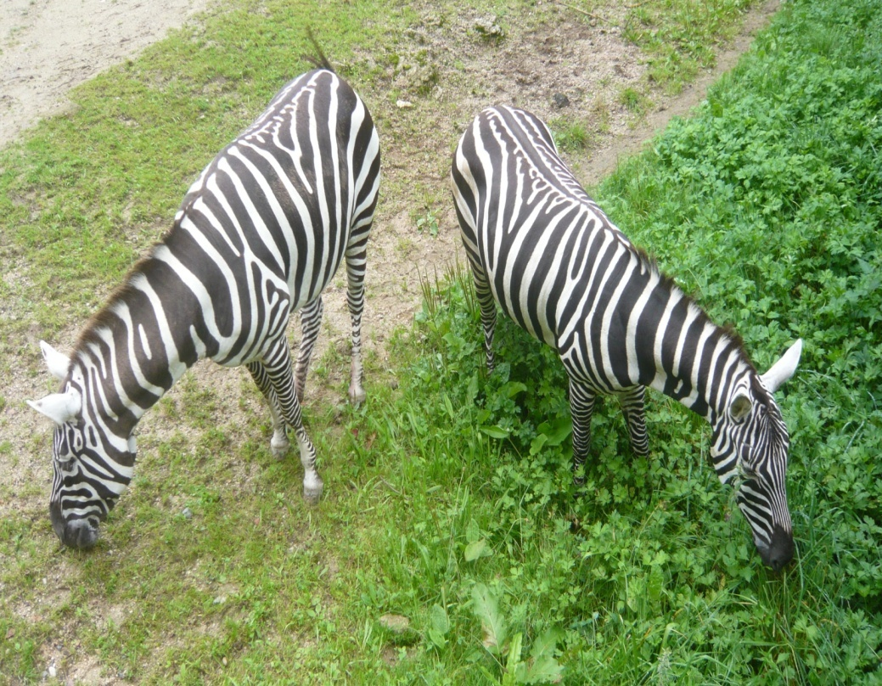
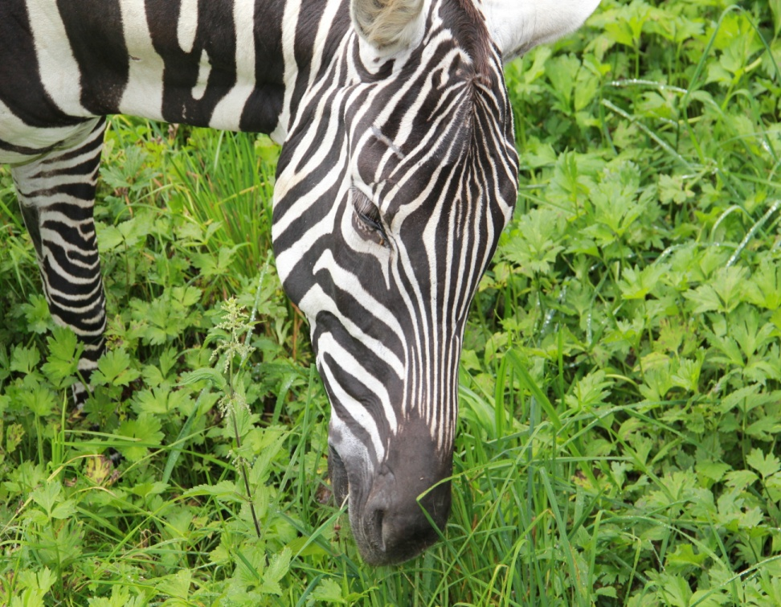
Ukázky
Detail – D
Celek - C

Slide 7
Jiné záběry
Míra nadhledu nebo podhledu se zobecněně nazývá rakurs.
Nadhled a podhled - u záběrů, které nejsou snímány ve stejné úrovni, jako předmět obrazu.
U nadhledu je fotoaparát nebo kamera výše než předmět snímku (dívá se na něj shora).
U podhledu je fotoaparát nebo kamera níže než předmět snímku (dívá se na něj zespodu).

Slide 8
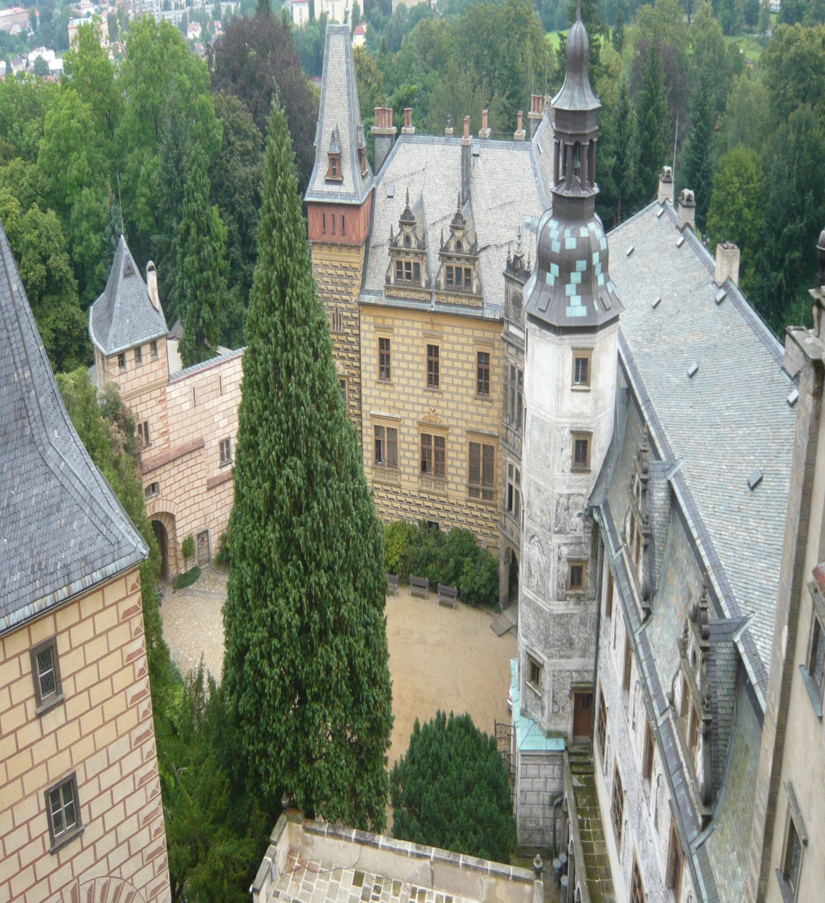
Ptačí perspektiva
Záběr z výšky směrem dolů – letecké snímky, pohled z věže.
Objektiv je shora – protáhne obličej a zkrátí tělo.

Slide 9
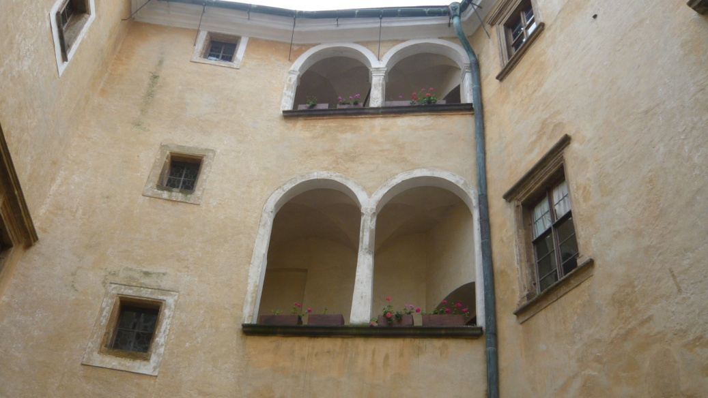
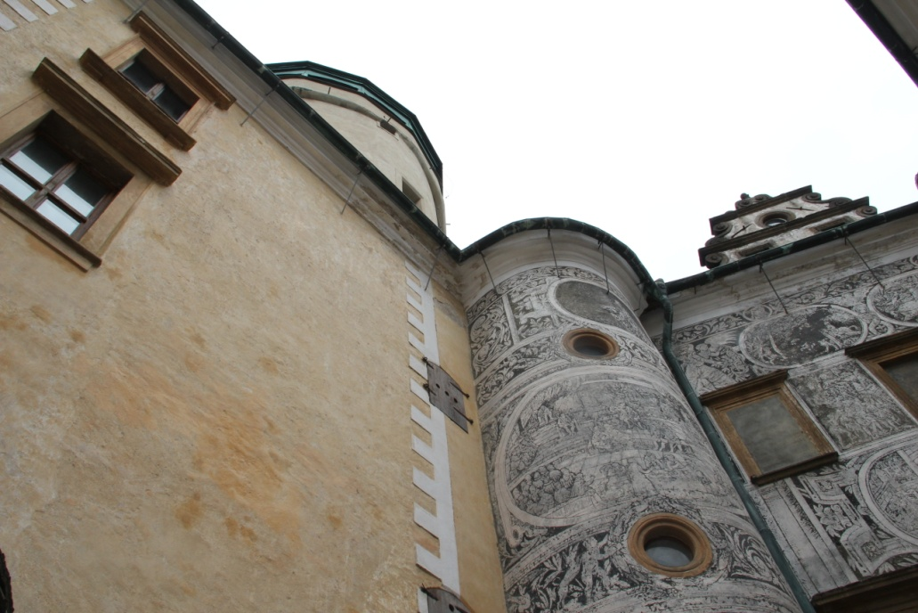
Žabí perspektiva
Může vzniknout, když fotíme či natáčíme zcela nebo téměř ze země.
Objektiv je vespod – protáhne tělo a zkrátí hlavu

Slide 10
Zopakuj!
Fotíme–li zespodu, jedná se o perspektivu:
Rakurs je:
Celek je:
PD je značení :
Co je to záběr:
Celkový pohled, člověk je málo rozpoznatelný, je záběr:

Slide 11
Správná odpověď
1. Fotíme–li zespodu, jedná se o perspektivu: žabí
2. Rakurs je: míra podhledu a nadhledu
3. Celek je: zachycuje přehledně celé místo akce
4. PD je značení : polodetail
5. Co je to záběr: základní jednotka filmového děje
6. Celkový pohled, člověk je málo rozpoznatelný, je záběr: velký celek

Slide 12
Odkazy
http://cs.wikipedia.org/wiki/Z%C3%A1b%C4%9Br
Pokud není uveden internetový odkaz, fotografie pochází z vlastních zdrojů.

